Slide 1
P O R T A F O L I O
TECNOLOGIAS Y METODOLOGIA BIM

Slide 2
PRESENTACIÓN
Arquitecta egresada de la Universidad de Concepción con amplios conocimientos aplicados al diseño, tecnologías y urbanismo. En el ejercicio de la profesión me he perfeccionado activamente en la aplicación de tecnologías BIM, logrando coordinar a la fecha diversos proyectos habitacionales, gubernamentales, deportivos, aeropuertos, educacionales y recreación.
Profesional pro activo, con iniciativa y habilidades de trabajo en equipo. Dentro del desempeño durante estos años, encargado de proyectos BIM en oficina de ingeniería, desarrollando basta experiencia en la aplicación de la metodología y desarrollo de proyectos de amplia envergadura.
Se destacan los siguientes proyectos de desarrollo BIM y experiencia en proyectos públicos y privados.
Proyectos desarrollados a la fecha.
Edificio Michimalonco plaza – San pedro de la paz.
Edificio Quinta Junge- Concepción.
Edificio SERVIU-SEREMI- Concepción.
Colegio San Rafael Arcángel - Los Ángeles.
MDS Chillán- Chillán.
Edificio parque Ligure – Hualpén
Edificio La virgen - Concepción.
Edificio Altos del valle- Concepción.
Colegio Humanidades de Villarrica- Villarrica.
Colegio Seminario San Fidel- San José de la Mariquina.
Edificio Rengo 1281- Concepción.
Edificio Plaza Los Canelos- San Pedro de la paz.
Condominio Doña Rosario- Talcahuano.
Edificio Espacio Freire- Los Ángeles.
Edificio Altos del parque- Concepción.
Edificio Huertos III- San Pedro de la paz.
Edificio Altos del Valle III-Concepción.
Edificio 36Sur- Talcahuano
Condominio Doña Sofia- Talcahuano
Edificio Borde laguna- Los Ángeles.
Polideportivo de Coyhaique- Coyhaique
Reposición cuerpo de bomberos- Puerto Natales.
Edificio San Andrés del Valle.
Paso Fronterizo Rio Don Guillermo- Puerto Natales.
Proyecto Quinta Agrícola- Chillán.
Desarrollo de proyectos públicos en metodología BIM, de manera particular.
Aeródromo de Pucón.
Polideportivo de Santa Cruz.
Edificio Institucional SAG de Quillota.
Edificio PDI Coronel.
Aeropuerto Mataveri- Rapa Nui.
Aeródromo La Florida- La Serena.

Slide 3
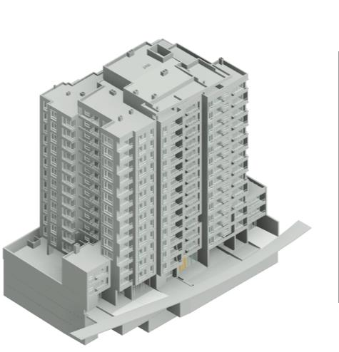
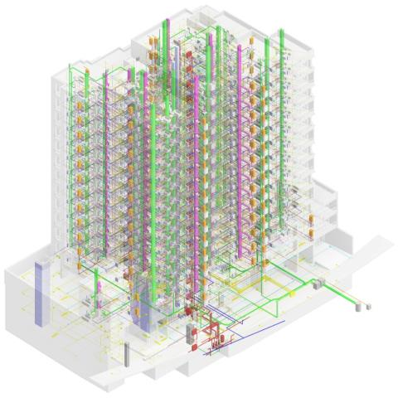
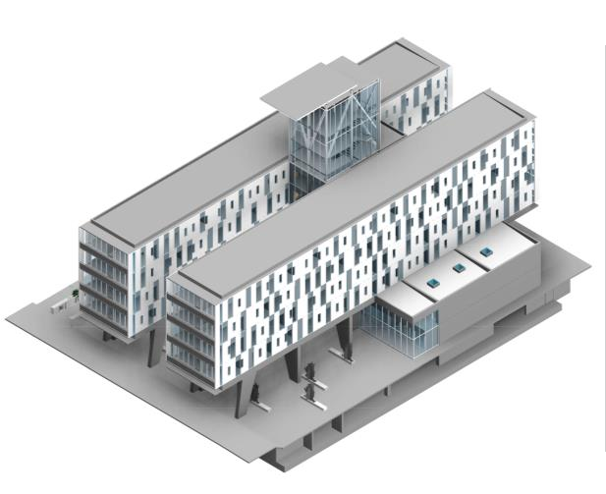
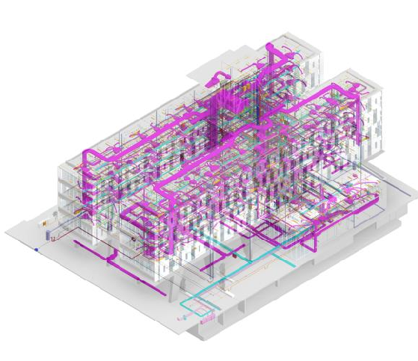
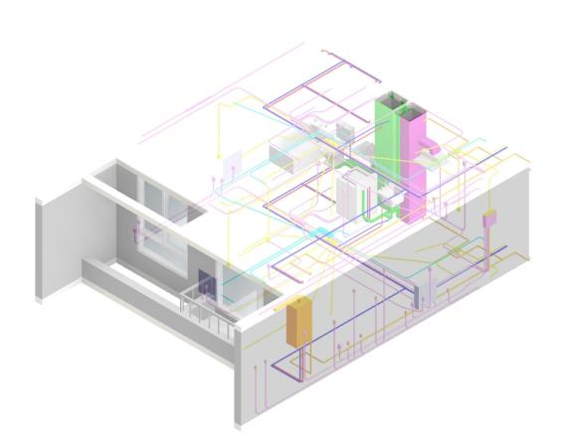
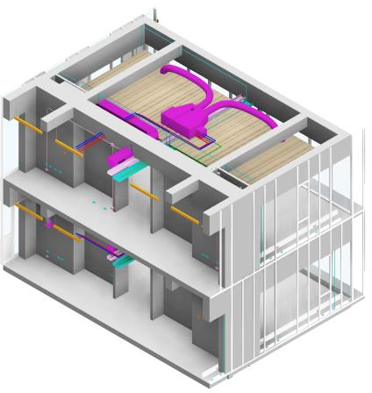
2015
2016
Edificio Michimalonco Plaza– San Pedro de la paz. Superficie 10.415 m2
Edificio SERVIU-SEREMI– Concepción. Superficie 9.433 m2
Desarrollo de coordinación de todas sus especialidades, Control y desarrollo en obra. Reduciendo costos y tiempos De ejecución del proyecto.
Desarrollo de coordinación de todas sus especialidades,
Control y desarrollo en obra. Reduciendo costos y tiempos
De ejecución del proyecto. Proceso de modelación de la Etapa 1 del proyecto

Slide 4
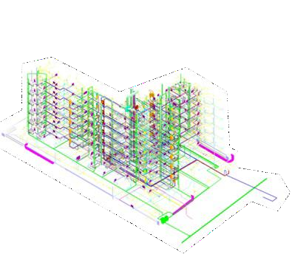
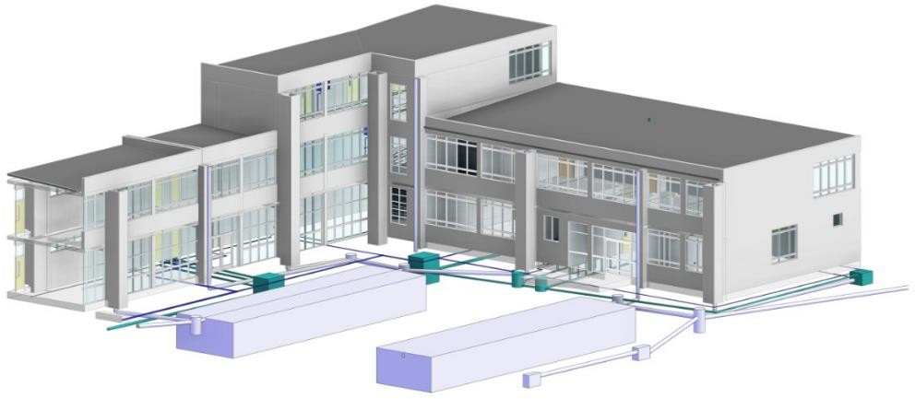
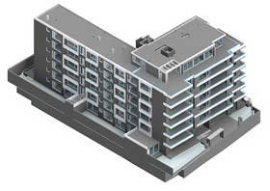
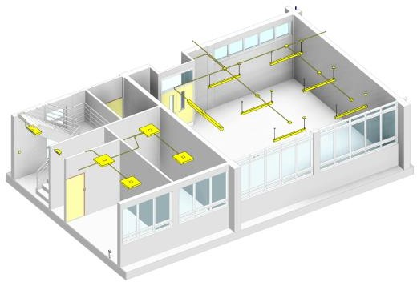
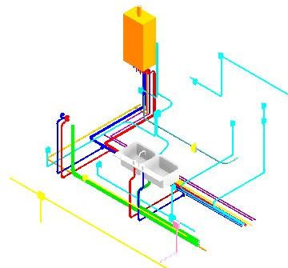
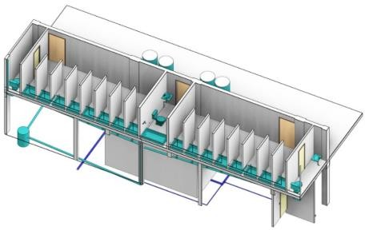
2017
2018
Colegio San Rafael Arcángel – Los Ángeles. Superficie 5.467 m2
Edificio La virgen – Concepción. Superficie 6.106 m2
Desarrollo de coordinación de todas sus especialidades, Control y desarrollo en obra. Reduciendo costos y tiempos De ejecución del proyecto.
Desarrollo de coordinación de todas sus especialidades,
Control y desarrollo en obra. Reduciendo costos y tiempos de ejecución del proyecto.
Acompañado con revisión de ITO BIM en obra.

Slide 5
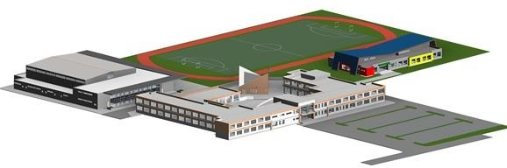
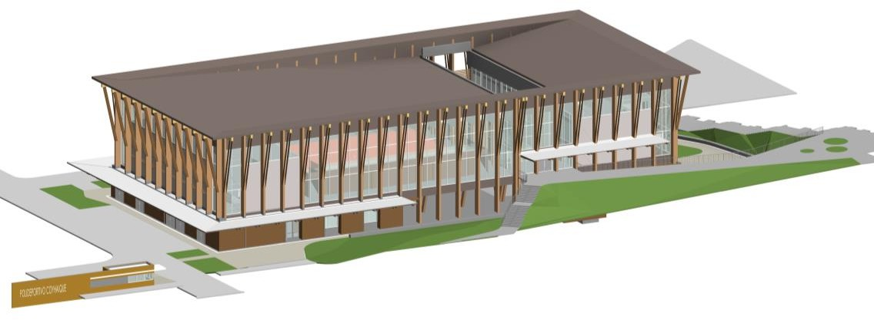
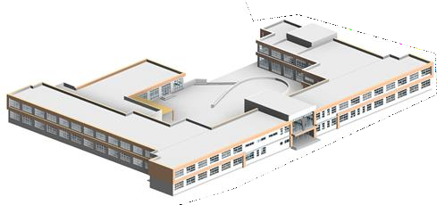
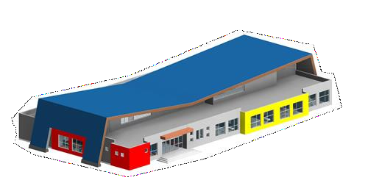
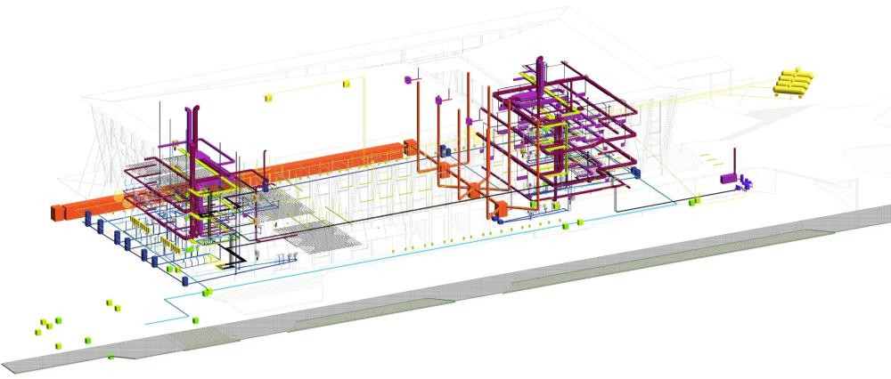
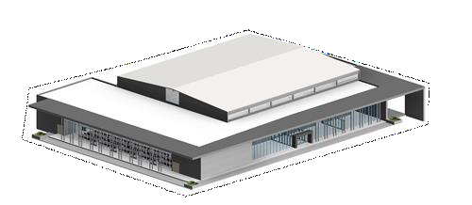
2019
2020
Colegio Humanidades de Villarrica – Villarrica. Superficie 10.000 m2
Polideportivo IND de Coyhaique – Coyhaique. Superficie 4.115,90 m2
Desarrollo de coordinación de todas sus especialidades, control y desarrollo en obra. Reduciendo costos y tiempos de ejecución del proyecto.
Proyecto integral, considerando diferentes área, hasta iglesia dentro del proyecto.
Desarrollo de coordinación de todas sus especialidades,
Control y desarrollo en obra. Reduciendo costos y tiempos de ejecución del proyecto.
Gestión y revisión con inspector fiscal.

Slide 6
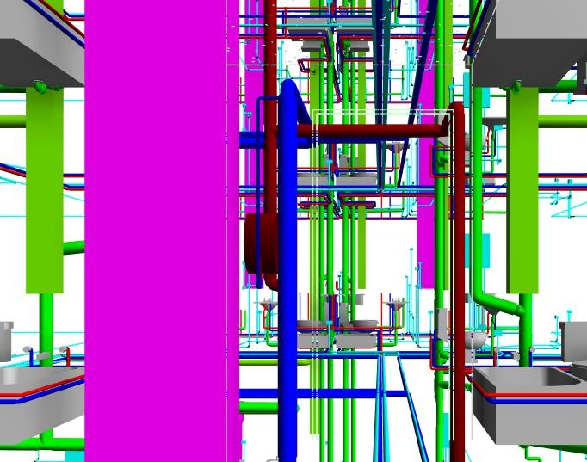

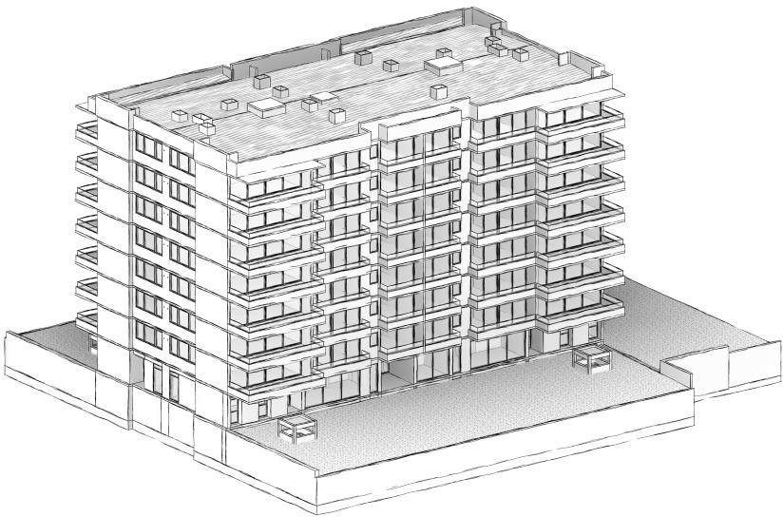

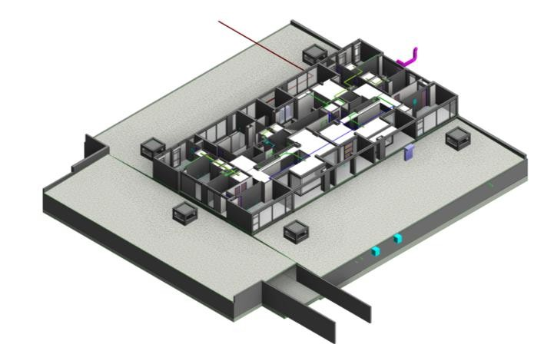
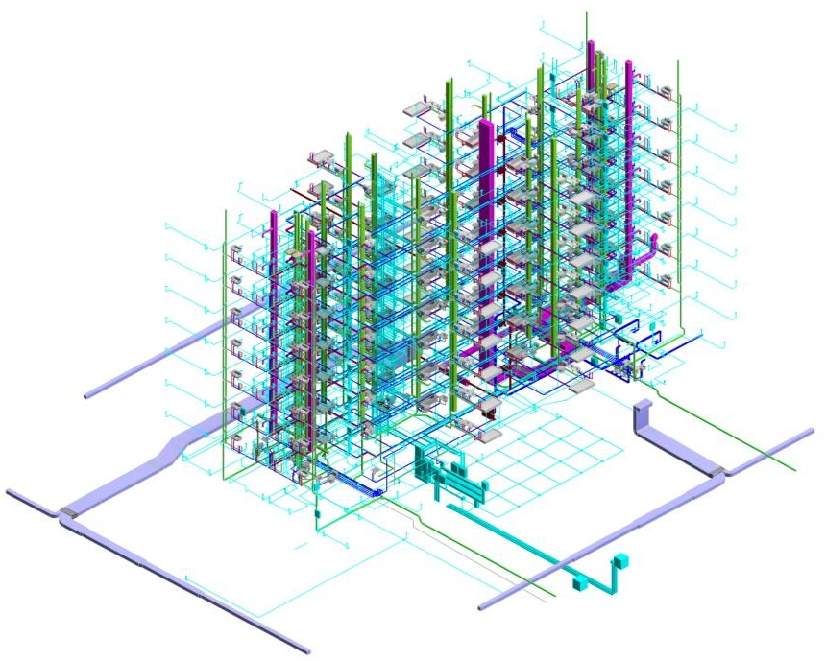
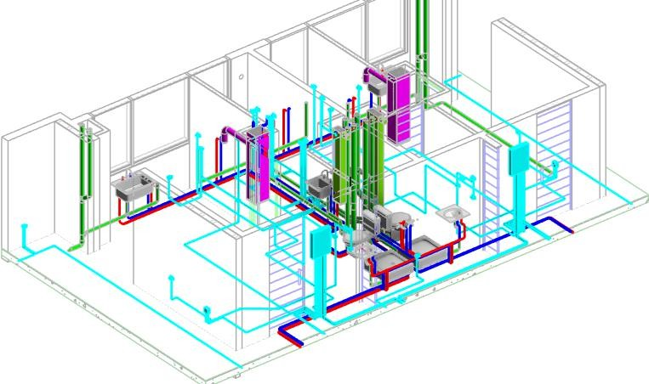

Proyecto Quinta Agrícola
Chillán- Región de Ñuble.
Superficie 11.669,11 m2 Mandante - Inmobiliaria FG.
Revisión y modelación BIM, para proyecto inmobiliario ubicado en la ciudad de Chillán. Consiste en el desarrollo de revisión edificio tipo, con su plan maestro.
Se desarrolla la coordinación de todas sus especialidades, generando control previo a ejecución. Por otra parte se obtienen desde modelos cubicaciones y planimetría de coordinación.
Revisión de proyecto integral de master plan, con desarrollo de pavimentos, áreas verdes y su integración con el edificio tipo dentro del proyecto.

Slide 7
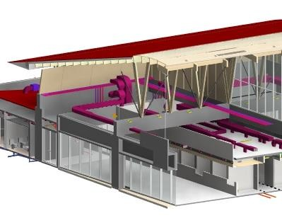

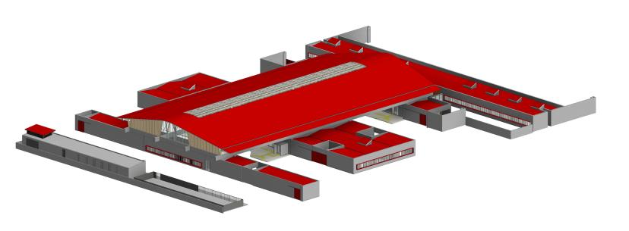

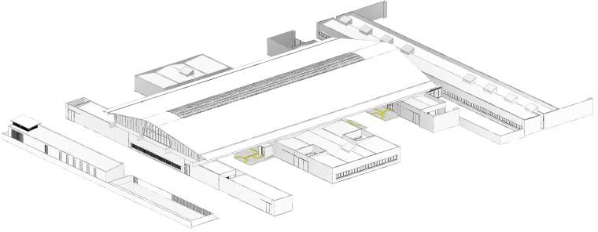
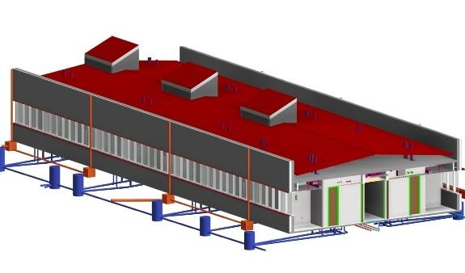
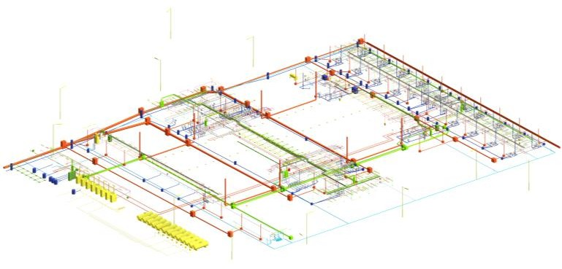
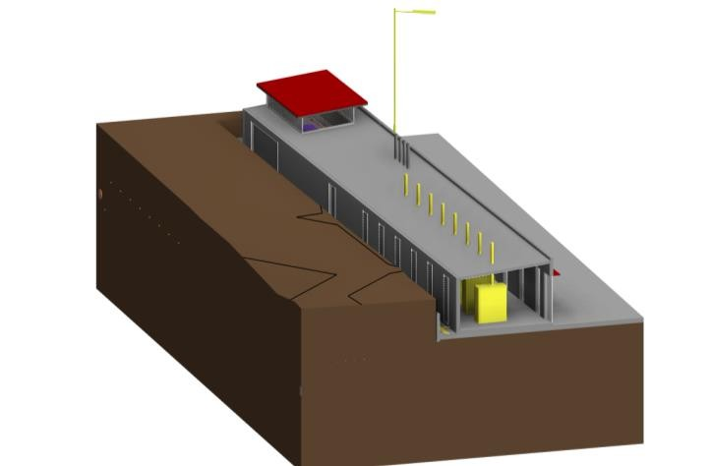

Paso Fronterizo Rio Don Guillermo
Puerto Natales – Región de Magallanes y la Antártica Chilena.
Superficie 13.265,87 m2
Mandante – Delegación presidencial provincia de ultima esperanza y Prado Arquitectos.
Revisión y modelación BIM, para proyecto publico en frontera de Chile y Argentina, desarrollado por ambos países para dar solución a área fronteriza.
Se desarrolla la coordinación de todas sus especialidades, generando control previo a ejecución. Por otra parte se obtienen desde modelos cubicaciones y planimetría de coordinación.
Proyecto de alta complejidad por las especialidades vinculantes.

Slide 8

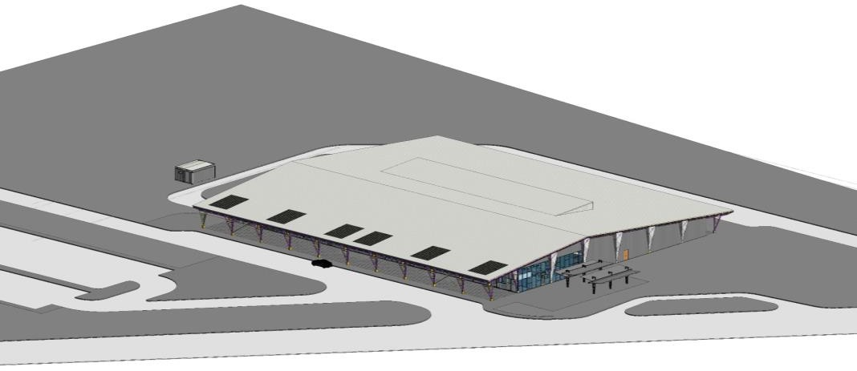
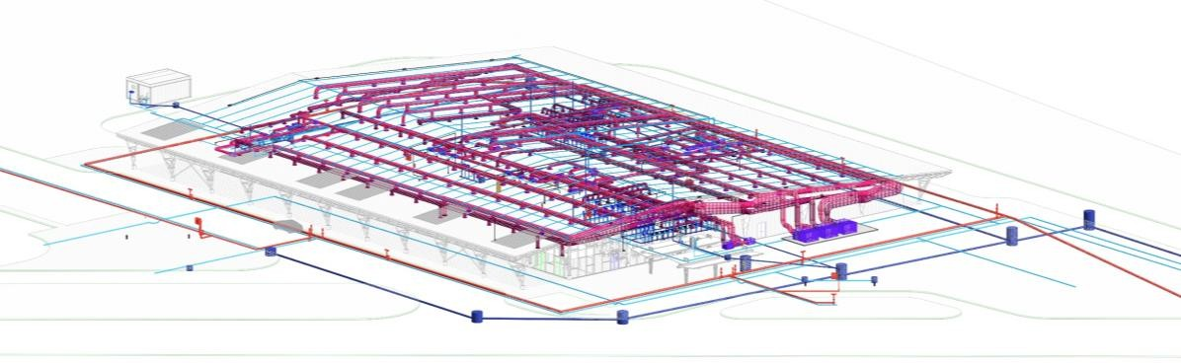
Aeropuerto Mataveri
Rapa Nui – Región de Valparaíso. Polinesia Oceánica
Superficie 4.500 m2 Mandante – TYPSA.
Desarrollo de modelación y coordinación BIM, en gestión de desarrollo de proyecto publico Aeronáutico bajo metodología de PlanBIM.
Se desarrolla la modelación de todas sus especialidades, con cruce de interferencias y parametrización, de panera de gestiona adecuadamente el control de cambios y obtención de cubicaciones, además del desarrollo de laminas por proyecto.
Enfocada principalmente en cumplimiento de normativa de la DGAC, para la implementación y desarrollo de proyectos.

Slide 9
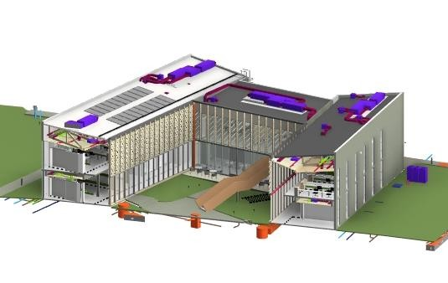

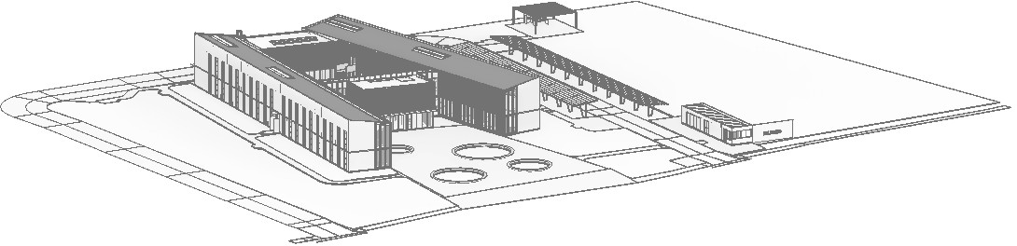

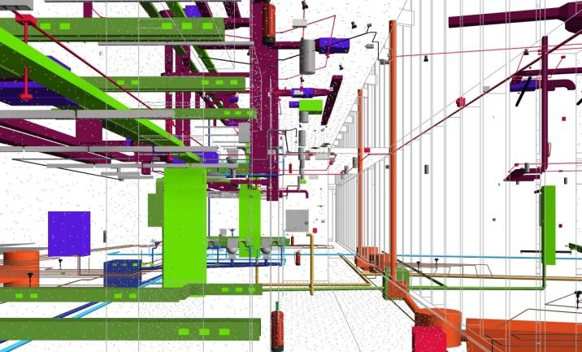
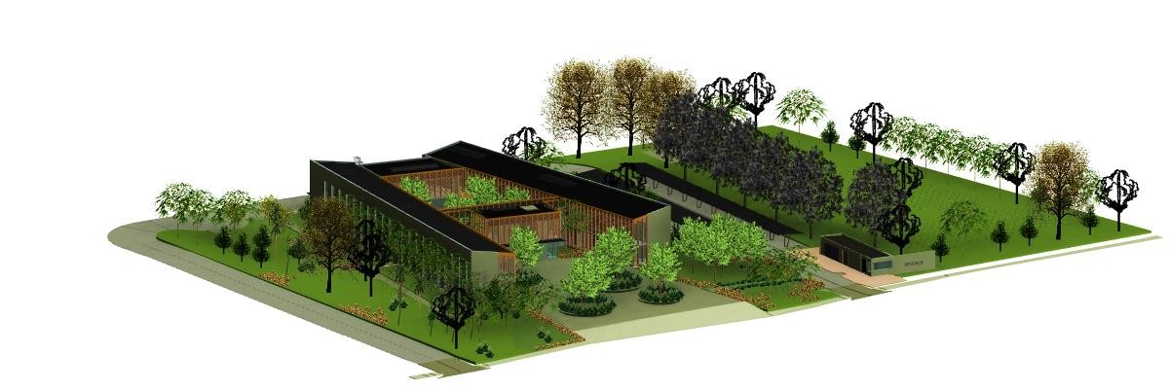

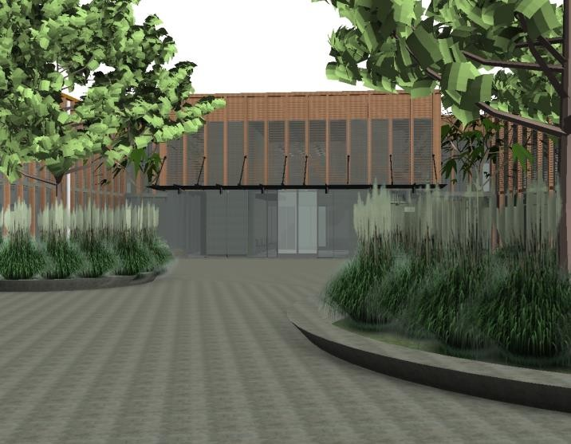
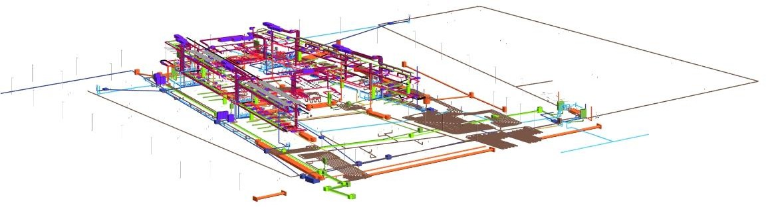

Edificio Institucional SAG de Quillota
Quillota – Región de Valparaíso.
Superficie 9.433 m2
Mandante – Gobierno regional de Valparaíso y Prado Arquitectos.
Desarrollo de modelación y coordinación BIM, en gestión de desarrollo de proyecto publico, bajo metodología de PlanBIM.
Se desarrolla la modelación de todas sus especialidades, con cruce de interferencias, parametrización en LOD350, control de cambios y cubicaciones, además del desarrollo de laminas por etapas de avances en periodo de etapa de diseño y coordinación.
Desarrollo y parametrización de especialidades en detalle para cumplimiento de entregas con inspector fiscal delegado.

